Slide 1
기말 프로젝트 가이드
정혜욱(wukj@kyonggi.ac.kr)

Slide 2
13주차 주제 발표 관련
발표 내용
주제가 무엇인지?
주제 결정의 배경
결정된 주제
각 팀원의 역할은 어떻게 분배되었는지?
예: 발표자료 작성, 발표, 알고리즘, 코딩, 보고서 등
프로젝트의 진행 계획
간략한 진행 일정
예:자료조사, 알고리즘 작성, 코딩, 테스트, 보고서 작성 등
발표 자료 작성 방법
위의 내용을 포함하되, 자유로운 형식으로 자유롭게 작성
파워 포인트 파일로 작성
발표 분량은 10분 정도로 작성

Slide 3
팀원 간 피어 리뷰
기말고사의 30%에 해당
피어 리뷰 항목(30)
프로젝트 기여도:0~10
프로젝트 참여 적극성: 0~10
본인 역할의 충실성: 0~5
원활한 의사소통: 0~5
총평: 조별활동을 하면서 하고 싶은 말 자유롭게 서술형으로 작성( 추후 교수가 참고 예정)
제출 방법
제공받은 엑셀 파일을 작성하여, 최종발표(15주) 전날까지 개인별로 교수에게 이메일(wukj@kyonggi.ac.kr)로 제출

Slide 4
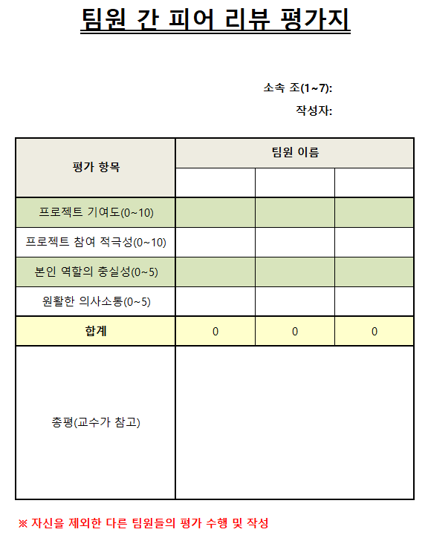
팀원간 피어리뷰
엑셀파일 사용

